Slide 1
第1章 开关理论基础
计算机学院 潘薇

Slide 2
主要内容
数字概念
数制系统
数制系统的转换
二进制编码

Slide 3
主要内容
数字概念
数制系统
数制系统的转换
二进制编码

Slide 4
数字与模拟
数字（Digital）——离散
模拟（Analog）——连续
温度、时间、电量……

Slide 5
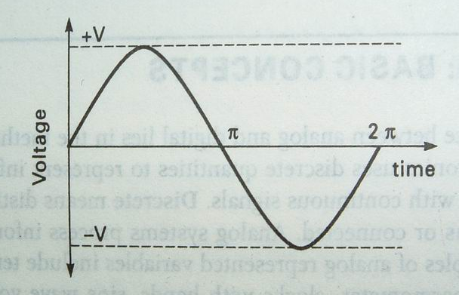
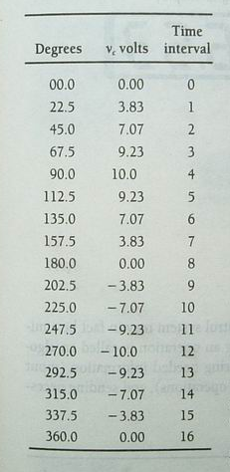
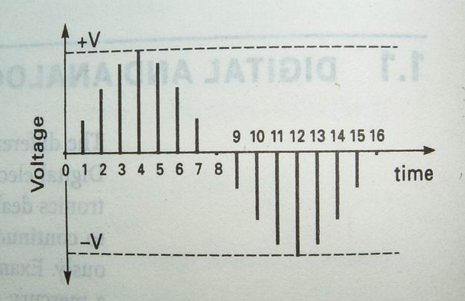
数字与模拟

Slide 6
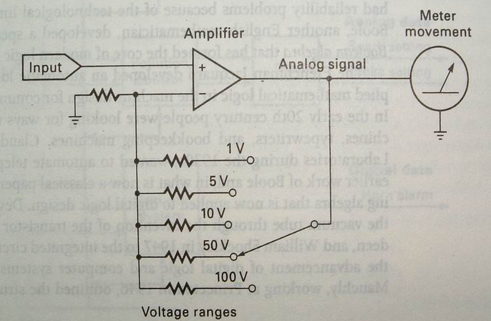
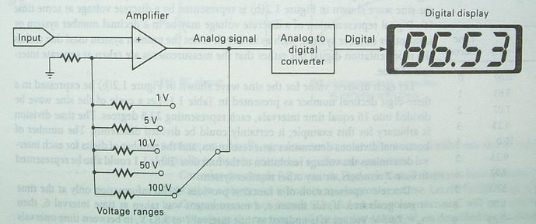
数字与模拟
模拟伏特表
数字伏特表

Slide 7
什么是数字系统?
若信号的变化在时间上和数值上都是离散的，或者说断续的，则称为离散信号。离散信号的变化可以用不同的数字反映，所以又称为数字信号。
数字系统是一个能对数字信号进行加工、传递和存储的实体，它由实现各种功能的数字逻辑电路相互连接而成。例如，数字计算机。
用来处理数字信号的电子线路称为数字电路。由于其各种功能是通过逻辑运算和逻辑判断来实现的，所以又称为数字逻辑电路或者逻辑电路。

Slide 8
数字逻辑电路的特点
电路的基本工作信号是二值信号。它表现为电路中电压的“高”或“低”、开关的“接通”或“断开”、晶体管的“导通”或“截止”等两种稳定的物理状态
电路结构简单、功耗低、便于集成制造和系列化生产；产品价格低廉、使用方便、通用性好。
由数字逻辑电路构成的数字系统工作速度快、精度高、功能强、可靠性好。

Slide 9
数字系统综述
2~4级单元的组合，面向事物处理功能的系统
第五级：复杂系统
超大规模集成VLSI，如微处理器
第四级：复杂的功能逻辑单元
中、大规模集成MSI 与 LSI，如加法器、计数器、乘法器
第三级：功能逻辑单元
小规模集成SSI，与门、非门、与非门，或者少量门的组合逻辑
第二级：功能逻辑门单元
元件级，如晶体管、二极管、电阻、电容
第一级：电子元件

Slide 10
数字系统的历史
Pascal（机械加法器）1642
Gottfried（乘法、除法器）1671
17世纪
19世纪
Jacquard（织布机）
Charles Babbage（自动计算器）
George Boole （布尔代数）
20世纪
生产、通信、娱乐、科技、生活
现代
Intel：第一个微处理器

Slide 11
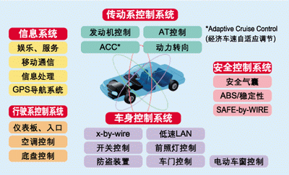
汽车控制系统

Slide 12
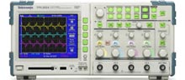
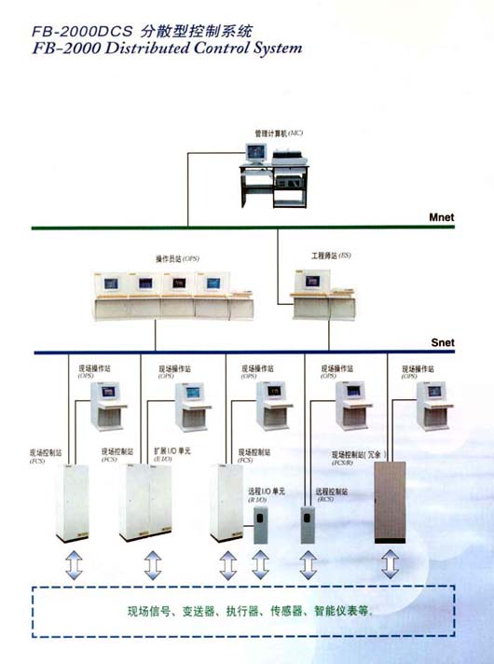
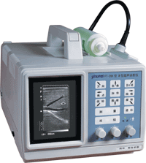
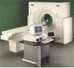
生产过程控制、医疗设备
数字存储示波器
生产过程控制系统
CT扫描仪
B超诊断仪

Slide 13



军用与航空航天设备
飞行控制系统
导弹及发射控制系统
航天飞机

Slide 14
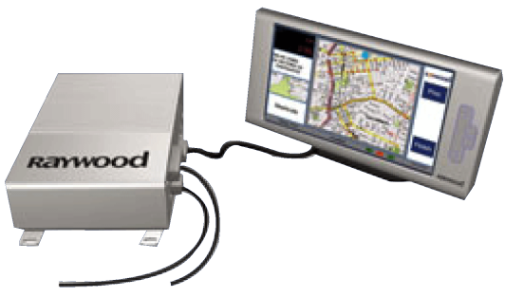
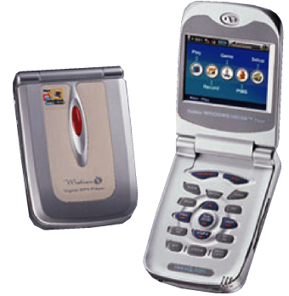
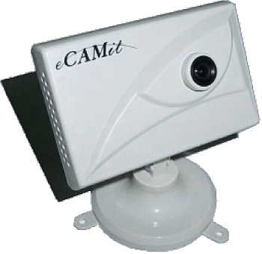
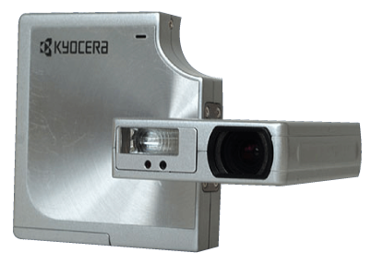
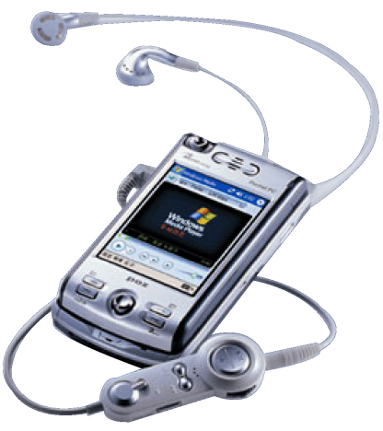
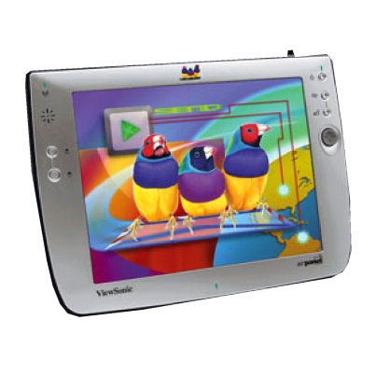
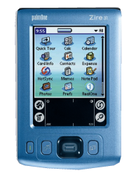
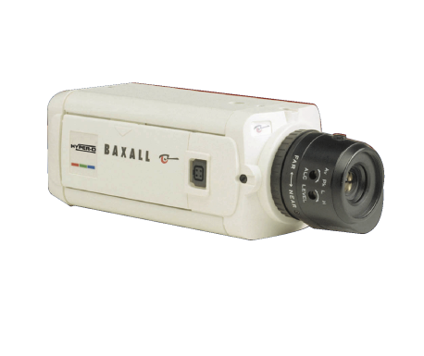

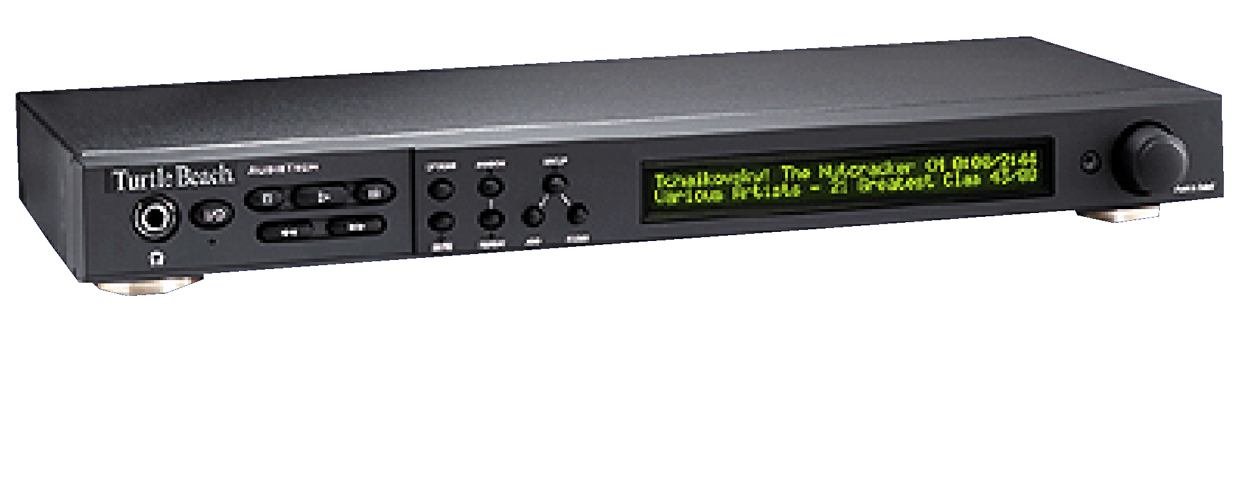

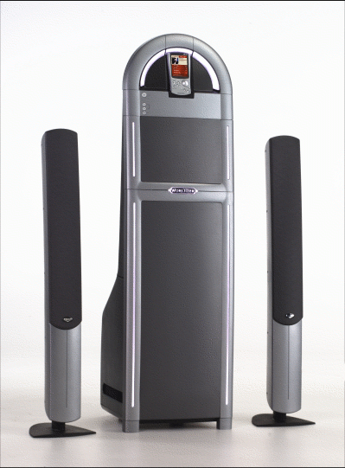
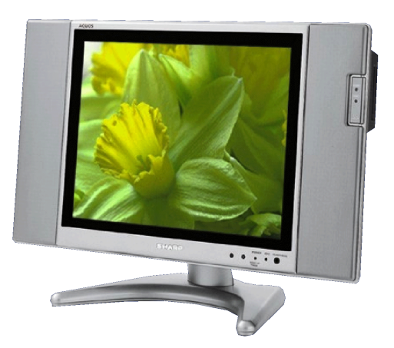

数字系统无所不在……

Slide 15
数字逻辑电路的类型
根据一个电路是否具有记忆功能，可将数字逻辑电路分为：
组合逻辑电路
时序逻辑电路

Slide 16
数字逻辑电路的类型
组合逻辑电路 : 如果一个逻辑电路在任何时刻的稳定输出仅取决于该时刻的输入，而与电路过去的输入无关，则称为组合逻辑(Combinational Logic)电路。
由于这类电路的输出与过去的输入信号无关，所以不需要有记忆功能。
例如，一个“多数表决器”，表决的结果仅取决于参予表决的成员当时的态度是“赞成”还是“反对”，因此属于组合电路。

Slide 17
数字逻辑电路的类型
时序逻辑电路: 如果一个逻辑电路在任何时刻的输出不仅取决于该时刻的输入，而且与过去的输入相关，则称为时序逻辑(Sequential Logic)电路。
由于这类电路的输出与过去的输入相关，所以要用电路中记忆元件的状态来反映过去的输入信号。
例如，一个统计串行输入脉冲信号个数的计数器，它的输出结果不仅与当时的输入脉冲相关，还与前面收到的脉冲个数相关，因此，计数器是一个时序逻辑电路。

Slide 18
数字逻辑电路的类型
时序逻辑电路按照是否有统一的时钟信号进行同步，又可进一步分为：
同步时序逻辑电路
异步时序逻辑电路

Slide 19
数字逻辑电路的研究方法
对数字系统中逻辑电路的研究有两个主要任务：一是分析，二是设计。
对一个已有的数字逻辑电路，研究它的工作性能和逻辑功能称为逻辑分析。
根据提出的逻辑功能，在给定条件下构造出实现预定功能的逻辑电路称为逻辑设计。

Slide 20
数字逻辑电路的研究方法
传统方法：传统方法是建立在小规模集成电路基础之上的，它以技术经济指标作为评价一个设计方案优劣的主要性能指标，设计时追求的是如何使一个电路达到最简。
如何达到最简呢？在组合逻辑电路设计时，通过逻辑函数化简，尽可能使电路中的逻辑门和连线数目达到最少。而在时序逻辑电路设计时，则通过状态化简和逻辑函数化简，尽可能使电路中的触发器、逻辑门和连线数目达到最少。

Slide 21
数字逻辑电路的研究方法
注意! 一个最简的方案并不等于一个最佳的方案！
最佳方案应满足全面的性能指标和实际应用要求。所以，在用传统方法求出一个实现预定功能的最简结构之后，往往要根据实际情况进行相应调整。
由于中、大规模集成电路的不断发展，使芯片内部容纳的逻辑器件越来越多，因而，实现某种逻辑功能所需要的门和触发器数量已不再成为影响经济指标的突出问题。

Slide 22
数字逻辑电路的研究方法
用中、大规模集成组件去构造满足各种功能的逻辑电路时，如何寻求经济合理的方案呢？要求设计人员必须注意：
充分了解各种器件的逻辑结构和外部特性，做到合理选择器件；
充分利用每一个已选器件的功能，用灵活多变的方法完成各类电路或功能模块的设计；
尽可能减少芯片之间的相互连线。

Slide 23
逻辑设计的新方法
各类可编程逻辑器件(PLD)的出现，给逻辑设计带来了一种全新的方法。人们不再用常规硬线连接的方法去构造电路，而是借助丰富的计算机软件对器件进行编程烧录来实现各种逻辑功能，这给逻辑设计带来了极大的方便。
面对日益复杂的集成电路芯片设计和数字系统设计，人们不得不越来越多地借助计算机进行辅助逻辑设计。目前，已有各种设计数字系统的软件在市场上出售。计算机辅助逻辑设计方法正在不断推广和应用。不少人认为计算机设计自动化已形成计算机科学中的一个独立的学科。

Slide 24
逻辑设计的新方法
Verilog HDL是一种硬件描述语言，用于从算法级、门级到开关级的多种抽象设计层次的数字系统建模。被建模的数字系统对象的复杂性可以介于简单的门和完整的电子数字系统之间。
Verilog的设计初衷是成为一种基本语法与C语言相近的硬件描述语言，可以让电路设计人员更容易学习和接受。
参考书籍：A Verilog HDL Primer，by J.Bhasker
中文版：Verilog HDL入门 夏宇闻 甘伟 译

Slide 25
主要内容
数字概念
数制系统
数制系统的转换
二进制编码

Slide 26
数制系统简介
思考：什么是数？

Slide 27
数制系统简介
数的本质是数轴上的一个点。数的表示形式被称为数制：十进制、二进制……
例如“10”，“10”是它的一个十进制名称，如果以二进制方式来表达它，那么它应该叫做“1010”，十六进制则是“A”。
虽然名称不同，但是表示的是同一个数，这几个名称都表示数轴上距离原点10个单位距离的那一个点。

Slide 28
数制系统简介
数制系统（Number system）：数值的表示方法体系
位置表示法（Positional Notation）
字符
位置
两个基本要素：基数、位权
基数：计数制中所用到的数码的个数，r；
例：十进制： r =10；二进制： r = 2
位权: 不同数位上的固定常数
例：十进制个位的权：1，十位的权：10
12,345

Slide 29
十进制数（Decimal）
组成：0、1、2、3、4、5、6、7、8、9
进位规则：逢十进一。
不同位置数的权不同，可用10^{i}表示，i在(n-1)至-m间取值，n为十进制数的整数位位数，m为小数位位数。
Most Significant Bit (MSB)
536.159₁₀=(5×10²) + (3×10¹) + (6×10⁰) + (1×10⁻¹) + (5×10⁻²) +(9×10⁻³)
基数
位权
Least Significant Bit( LSB)

Slide 30
数制的一般表示

Slide 31
二进制数（Binary）
组成：0、1
进位规则：逢二进一
例：
(101101.10)₂ = 1×2⁵ + 0×2⁴ + 1×2³ + 1×2² + 0×2¹+ 1×2⁰ + 1×2⁻¹ + 0×2⁻²
= 32 + 0 + 8 + 4 + 0 + 1 + 0.5 + 0
= (45.5)₁₀

Slide 32
二进制运算的基本规则
加法: 0+0=0，0+1=1，1+1=10 = (1) 0 (进位)
减法: 0-0=0, 1-1=1 , 1-0=1, 0-1= (1) 0-1=1 (借位)
乘法：0×0=0，0×1=0，1×1=1
除法：与十进制相似，实质上是由减法和移位两种操作实现的。

Slide 33
加法、减法
例：计算二进制数(10011)₂与(01010)₂的和
解：
1
例：计算二进制数(10011)₂与(01010)₂的差
解：
1（借位）

Slide 34
乘法
例：计算二进制数(10011)₂与(01010)₂的乘积
解：

Slide 35
除法
例：计算二进制数(10011)₂与(01010)₂的商
解：
循环

Slide 36
二进制的优点和缺点
二进制的优点: 运算简单、物理实现容易、存储和传送方便、可靠。
因为二进制中只有0和1两个数字符号，可以用电子器件的两种不同状态来表示一位二进制数。例如，可以用晶体管的截止和导通表示1和0，或者用电平的高和低表示1和0等。所以，在数字系统中普遍采用二进制。
二进制的缺点：数的位数太长且字符单调，使得书写、记忆和阅读不方便。
因此，人们在进行指令书写、程序输入和输出等工作时，通常采用八进制数和十六进制数作为二进制数的缩写。

Slide 37
八进制数（Octal）
组成：0、1、2、3、4、5、6、7
进位规则：逢八进一
例：(312.64)₈
= 3×8²+1×8¹+2×8⁰+6×8⁻¹+4×8⁻²
= 192+8+2+0.75+0.0625
= 202.8125

Slide 38
十六进制数（ Hexadecimal ）
组成：0、1、2、3、4、5、6、7、8、9、A、B、C、D、E、F
A～F的等值十进制数分别为10、11、12、13、14、15
进位规则：逢十六进一
例: (21A.5 )₁₆
= 2×16²+1×16¹+A×16⁰+5×16⁻¹
= 512+16+10+0.3125
= 538.3125

Slide 39
十六进制的算术运算
加法（逢 16 进 1）
将两个十六进制数看成它们的十进制值
如果这两个数字的和小于等于15₁₀，记下相应的十六进制数字
如果这两个数字的和大于15₁₀，记下超出16₁₀的量，并在下一列进一位。
减法：逢 -1 借16
乘法，除法：与十进制相似。

Slide 40
十六进制的加减运算
例：计算DF₁₆+AC₁₆。
解：
例：计算84₁₆-2A₁₆。
解：

Slide 41
思考
“半斤八两”是什么意思？
中国古时候的秤一斤有16两，每一两是一颗星，由北斗七星、南斗六星和福、禄、寿三星组成。

Slide 42
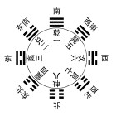
思考
八卦跟二进制有什么关系？
八卦源于中国古代对基本的宇宙生成、日月关系和人生哲学的原始认识。“太极生两仪，两仪生四象，四象生八卦，八卦化万物”。

Slide 43
思考
为什么要使用二进制？
从硬件的角度来看，计算机系统只能处理数字信号，主要使用仅有两种状态的数字信号，一种状态代表1，一种状态代表0。
因此使用二进制数作为计算机系统的底层信息表示是计算机系统的硬件决定的。

Slide 44
思考
用二进制可以表示什么？
数据、文字、图像、声音、程序……

Slide 45
二进制、八进制与十六进制
二进制：硬件识别，但冗余
八进制
十六进制
编程语言中提供八进制数和十六进制数表示，比二进制数表达更简练，而且和二进制数有着密切的联系，与二进制数之间的相互转换也很容易。

Slide 46
用基r进行计数
字符集合中的r个字符排序：0,1,…,r-1
进位规则，逢r进一
例：以3为基从0计到9₁₀
解：字符集={0, 1, 2}
0, 1, 2, 3, 4, 5, 6, 7, 8, 9
0, 1, 2, 10, 11, 12, 20, 21, 22, 100

Slide 47
练习
练习1.1：以5为基从0计到9₁₀ ，并表示937₁₀ 。
解：字符集={0, 1, 2, 3, 4}
0, 1, 2, 3, 4, 5, 6, 7, 8, 9
0, 1, 2, 3, 4, 10, 11, 12, 13, 14
937₁₀ =1×625+2×125+2×25+2×5+2×1
= 12222₅

Slide 48
主要内容
数字概念
数制系统
数制系统的转换
二进制编码

Slide 49
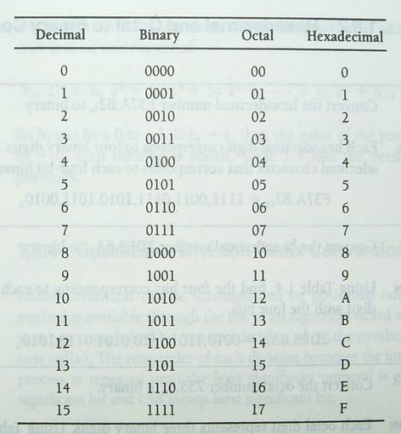
常见进制编码对应表

Slide 50
二进制到十六进制的转换
特点：因16=2⁴，所以4位二进制数代表一位十六进制数
方法：将二进制数从小数点处开始，分别向左、右按每四位分为一组，不足四位则以0补上，每组用相应的十六进制数表示，组合后可得到相应的十六进制数。
例：将10101111.0001011011₂转换成十六进制数。
解：1010 1111. 0001 0110 1100
= A F . 1 6 C
所以：10101111.0001011011₂=AF.16C₁₆

Slide 51
练习
练习1.2：将二进制数(11101.01)₂转换成十六进制数
解：11101.01
= 0001 1101. 0100
= 1 D . 4
∴ (11101.01)₂ = (1D.4)₁₆
练习1.3：将二进制数(11010101000. 1111010111)₂转换成十六进制数
解：11010101000. 1111010111
= 0110 1010 1000. 1111 0101 1100
= 6 A 8 . F 5 C
∴ (11010101000. 1111010111)₂ =(6A8.F5C)₁₆

Slide 52
十六进制到二进制的转换
方法：将每个十六进制字符换为相应的四位二进制数，连接起来，(去掉首尾多余的0)。
例：将(785.4AF)₁₆转换成二进制数。
解： 7 8 5. 4 A F
= 0111 1000 0101 . 0100 1010 1111
= 11110000101.01001010111
∴(785.4AF)₁₆ =(11110000101.01001010111)₂

Slide 53
八进制与二进制的互相转换
(011 010 101 000 . 111 101 011 100)₂
( 3 2 5 0 . 7 5 3 4 )₈
例：将(325.744)₈转换成二进制数。
解： 3 2 5. 7 4 4
= 011 010 101 . 111 100 100
= 11010101.1111001
∴ (325.744)₈ =(11010101.1111001)₂

Slide 54
思考
八进制
二进制
十六进制
练习1.4： 16位二进制数的最大值是什么？分别用八进制、十六进制、十进制表示。
解：(177777)₈, (FFFF)₁₆, (65535)_{10.}

Slide 55
二进制到十进制的转换
方法：将二进制数按权展开，计算出相应的十进制值
(b_{n-1}…b₀.b₋₁…b_{-m})₂
=b_{n-1}2^{n-1}+…+b₀2⁰+b₋₁2⁻¹+…+b_{-m}2^{-m}
=(N)₁₀
例：将11001.011₂转换成十进制数。
解：11001.011₂
=(1×2⁴) + (1×2³) + (0×2²) + (0×2¹)+
(1×2⁰) + (0×2⁻¹) + (1×2⁻²) + (1×2⁻³)
=16+8+0+0+1+0+0.25+0.125
=25.375₁₀

Slide 56
十进制到二进制的转换
整数部分转换为二进制
小数部分转换为二进制
结果用小数点连接

Slide 57
整数部分:除基取余法
设N₁₀的整数部分转换成的二进制数为 b_{n-1}b_{n-2}…b₁b_{0，}可列成下列等式：
N₁₀=b_{n-1}2^{n-1}+b_{n-2}2^{n-2}+…+b₁2¹+b₀2⁰ ；
将上式两边同除以2，两边的商A和余数B相等
A=b_{n-1}2^{n-2}+b_{n-2}2^{n-3}+…+b₂2¹+b_{1，}
B=b₀，
同样的，再将A除以2，可得余数b₁，依次类推，便可求出二进制数的整数部分的每一位系数b_{n-1}、…、b₁、b₀。
在转换中注意除以2一直进行到商数为0止。

Slide 58







例：将121₁₀转换成二进制
（LSB）
（MSB）
121₁₀=1111001₂

Slide 59
小数部分:乘基取整法
设N₁₀的小数部分转换成二进制数为b₋₁b₋₂…b_{-m}，可写成等式：N₁₀=b₋₁2⁻¹+b₋₂2⁻²+…+b_{-m}2^{-m}
将上式两边同时乘以2得
2×N₁₀=b₋₁2⁰+b₋₂2⁻¹+…+b_{-m}2^{-m+1}
观察上式，发现乘积的整数部分C就是系数b₋₁，而乘积的小数部分D为： D=b₋₂2⁻¹+…+b_{-m}2^{-m+1}
对D乘以2，则积的整数部分为系数b₋₂，依次类推，便可求出二进制数的小数部分的每一位系数
乘2过程一直继续到所需位数或达到小数部分为0止

Slide 60
例：将0.125₁₀转换为二进制数
解：0.125₁₀×2=0.25 整数=0 MSB
0.25₁₀×2 =0.5 整数=0
0.5₁₀×2 =1.0 整数=1 LSB
0.125₁₀=0.001₂

Slide 61
练习
练习1.5：将39.375₁₀转换为二进制数
解：整数部分：39₁₀ =100111₂
小数部分 0.375₁₀=0.011₂
39.375₁₀ ₌ 100111.011₂

Slide 62
基转换算法
开始
开始
输入N与r
输入N与r
N/r=Q, R
将R存为LSD
(r)(Nf)=Ip^Fp
Ip=MSD
逐次除法
Q/r = Q,R
保存R
逐次乘法
(r)(Fp)=Ip^Fp
保存Ip
NO
Q=0?
NO
Fp=0?
YES
YES
R=MSD
(以r为基)
Ip=LSD
输出以r为基的数
输出以r为基的数
结束
结束

Slide 63
十进制到任意进制的转换
整数部分：逐次除法
小数部分：逐次乘法
整数部分和小数部分相加

Slide 64
例：将（235.2）₁₀转换为四进制数
小数部分：
0.2 × 4 = 0.8 —> 0
0.8 × 4 = 3.2 —> 3
0.2 × 4 = 0.8 —> 0
0.8 × 4 = 3.2 —> 3
……
（0.2）₁₀ =(0.0303…)₄
∴（235.2）₁₀ = ( 3223.0303...)₄
（LSB）
（MSB）
整数部分：
（235）₁₀=（3223）₄

Slide 65
任意进制到十进制的转换
方法：将r进制数按权展开，计算出相应的十进制值
(c_{n-1,,,}c₁c₀c_{-1…}c_{-m})_{r}= (c_{n-1}r^{n-1}+…+c₁r¹+c₀r⁰+c₋₁r⁻¹
+ … +c_{-m}r^{-m}) ₁₀
例：将(324.2)₅转换为10进制
解： (324.2)₅
=3×5²+2×5¹+4×5⁰+2/5
=75+10+4+0.4
=89.4
(324.2)₅ = (89.4)₁₀

Slide 66
练 习
练习1.6：将1342.875₁₀转换成二进制数、八进制数、十六进制数。
10100111110.111₂，2476.7₈，53E.E₁₆
练习1.7：一个四位八进制数转换成二进制数需要用多少位来表示？
10~12
练习1.8：将3513₇转换成二进制数和十六进制数。
10100000100₂，504₁₆

Slide 67
主要内容
数字概念
数制系统
数制系统的转换
二进制编码

Slide 68
二进制编码
码（Code）是代表某事物的一个或者一组符号。
十进制数的二进制编码
可靠性编码
字符编码
带符号的二进制编码
编码的目的：
便于传输
压缩数据
……

Slide 69
十进制数的二进制编码
用4位二进制对十进制数字符号进行编码通常称为BCD码（Binary Coded Decimal）。
根据代码中每一位是否有固定的权，通常将BCD码分为有权码和无权码两种类型。常见的包括：8421BCD码、2421BCD码、余3码等等。
特点：
适合算术运算
有利于数据传输
用四位二进制代码表示一个十进制位
其本质是十进制，表现形式为二进制码
是一种编码方案，并非一种数制

Slide 70
8421BCD码
8421码：是用4位二进制码表示一位十进制字符的一种有权码，4位二进制码从高位至低位的权依次为2³、2²、2¹、2⁰，即为8、4、2、1,故称为8421码。
按8421码编码的0～9与用4位二进制数表示的0～9完全一样。所以，8421码是一种人机联系时广泛使用的中间形式。
注意：
(1) 8421码中不允许出现1010～1111六种组合(因为没有十进制数字符号与其对应)。
(2) 十进制数字符号的8421码与相应ASCII码的低四位相同，这一特点有利于简化输入输出过程中BCD码与字符代码的转换。

Slide 71
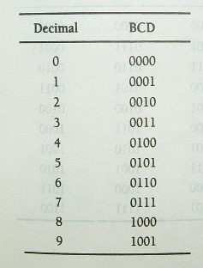
8421BCD码
例：将275.5₁₀转换成8421BCD码。
( 2 7 5 . 5)₁₀
( 0010 0111 0101. 0101 )_{BCD}
思考：将275.5₁₀转换成二进制数并比较。
275.5₁₀=100010011.1₂

Slide 72
加权码
加权码（weighted code）是每个位置都分配了权的编码。
比如8421BCD码各位的权如下：
加权码有一些有用的特性：
自补码：即算术补码和逻辑补码相同的编码
映像特性

Slide 73
余3码
余3码是由8421BCD码基础上加3构成的。
余3码是一种无权码。
余3码是一种对9的自补代码。

Slide 74
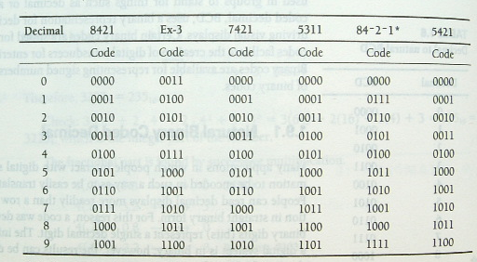

Slide 75
练 习
练习1.9：将9275.6₁₀转换成8421BCD码，将8421 BCD码(100100000011.10000101) _{8421BCD}转换成对应的十进制数。
(9275.6)₁₀ = (1001001001110101.0110)_{8421BCD}
(100100000011.10000101)_{8421BCD} = (903.85)₁₀

Slide 76
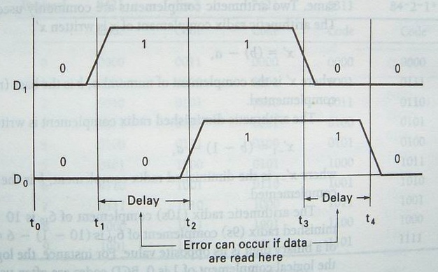
可靠性编码
自然二进制码可以直接由数/模转换器转换成模拟信号，但某些情况，例如从十进制的3转换到4时二进制码的每一位都要变，使数字电路产生很大的尖峰电流脉冲。

Slide 77
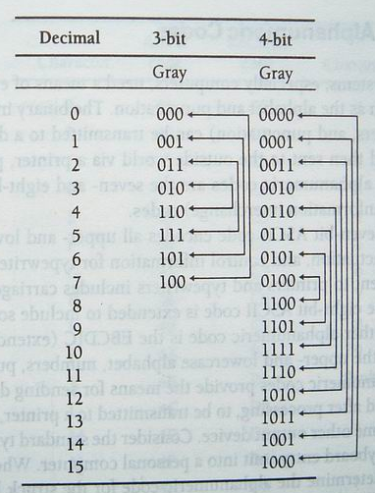
格雷码
格雷码的主要优点是它在任意两个相邻的数之间转换时，只有一个数位发生变化。
大大地减少了由一个状态到下一个状态时逻辑的混淆。
以中间为对称的两组代码只有最左边一位不同。
整数的奇偶性与编码中1的个数的奇偶性一致。
无权码

Slide 78
奇偶检验码
奇偶检验码是一种用来检验代码在传送过程中是否产生错误的代码。
奇检验：使信息位和检验位中“1”的个数共计为奇数；
偶检验：使信息位和检验位中“1”的个数共计为偶数。
信息位——位数不限的一组二进制代码 两部分组成 奇偶检验位——仅有一位。
信息位 (7位) | 采用奇检验的检验位 (1位) | 采用偶检验的检验位 (1位)
1001100 | 0 | 1

Slide 79
奇偶检验码的工作原理
接收端
发送端
1
1
x₁
检
测
器
x₂
0
0
x₃
1
1
F
1
1
x₄
0
1
0
编码器
P(奇)

Slide 80
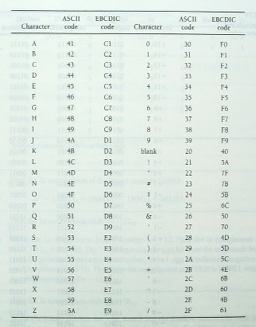
字符编码——ASCII码
ASCII是American National Standard Code for Information Interchange美国国家信息交换标准代码的简称。常用于通讯设备和计算机中。
是一组八位二进制代码，用1～7这七位二进制代码表示十进制数字、英文字母及专用符号。第八位作奇偶校验位。

Slide 81
ASCII码
低4位代码 (a₄a₃a₂a₁)
高3位代码(a₇a₆a₅)
000 001 010 011 100 101 110 111
0000
0001
0010
0011
0100
0101
0110
0111
1000
1001
1010
1011
1100
1101
1110
1111
NUL DEL SP 0 @ P 、 p
SOH DC1 ! 1 A Q a q
STX DC2 " 2 B R b r
ETX DC3 # 3 C S c s
EOT DC4 $ 4 D T d t
ENQ NAK % 5 E U e u
ACK SYN & 6 F V f v
BEL ETB , 7 G W g w
BS CAN ( 8 H X h x
HT EM ) 9 I Y i y
LF SUB * ： J Z j z
VT ESC + ； K ［ k {
FF FS ， < L ＼ l |
CR GS - = M ］ m }
SO RS . > N ∧ n ～
SI US / ? O － o DEL

Slide 82
ASCII码
注：
NUL 空白 SOH 序始 STX 文始 ETX 文终
EOT 送毕 ENQ 询问 ACK 承认 BEL 告警
BS 退格 HT 横表 LF 换行 VT 纵表
FF 换页 CR 回车 SO 移出 SI 移入
DEL 转义 DC1 机控₁ DC2 机控₂ DC3 机控₃
DC4 机控₄ NAK 否认 SYN 同步 ETB 组终
CAN 作废 EM 载终 SUB 取代 ESC 扩展
FS 卷隙 GS 群隙 RS 录隙 US 元隙
SP 间隔 DEL 抹掉

Slide 83
带符号的二进制编码
为了标记一个数的正负，人们通常在一个数的前面用“+”号表示正数，用“-”号表示负数。
在数字系统中，符号和数值一样是用0和1来表示的，用0表正，用1表示负。
带符号的二进制数表示方法：使用最高位表示符号而使用其它较低位表示数量。
常用的编码方式有原码、反码和补码三种。

Slide 84
原码
又称为“符号-数值”表示
增加一位符号位：正数：0；负数：1
其余各位表示数值部分
例： N1= +10011 ， N2= -10011，写出其各自的原码表示形式。
解：[N1]_{原}= 0 10011
[N2]_{原}= 1 10011

Slide 85
原码加减运算规则
符号位不参加运算，进行运算的是数值部分。
比较符号位，符号位相同则符号位不变，数值部分相加；符号位不同，则先根据数值大小确定符号位，再数值部分相减的绝对值作为数值部分。

Slide 86
原码运算
例：用原码计算二进制数-0011₂与+1010₂的和。
解：

Slide 87
原码
原码的优点：简单易懂，求取方便。
原码的缺点：加、减运算不方便。
当进行两数加、减运算时，要根据运算及参加运算的两个数的符号来确定是加还是减；如果是做减法，还需根据两数的大小确定被减数和减数，以及运算结果的符号。显然，这将增加运算的复杂性。
如何克服原码的缺点呢？

Slide 88
原码
当要将时针从10点调至5点时，可顺调7格（+7），也可反调5格（-5），即对12进制而言10-5≡10+7。这里，5+7=12。通常称5和7对12进制而言互补。
为了克服原码的缺点，引 入了反码和补码。
+7
0
11
1
10
2
9
·
3
4
8
- 5
7
5
6

Slide 89
反码
反码又称为“对1的补数”，或者“基为1的补码”。
正数的反码与原码相同。
负数的反码是将其原码除符号位以外按位取反，符号位保持为1。
在反码中有两种不同形式表示零
以八位二进制数表示为例：
[+0]_{反}= 00000000
[ -0]_{反}= 11111111

Slide 90
反码加减运算规则
符号位和数值位一起参加运算。
如果符号位产生了进位则应将进位加到最低位，称之为“循环进位”。
[N1+N2]_{反}=[N1]_{反}+[N2]_{反}
[N1-N2]_{反}=[N1]_{反}+[-N2]_{反}

Slide 91
反码运算
例：用反码计算+1100₂与+0010₂的差。
解：

Slide 92
补码
补码又称为“对2的补数”，或者“基为2的补码”。
正数的补码、反码与原码相同。
负数的补码为将其原码除符号位以外按位取反，再加上1，符号位保持为1。
补码中零只有一种表示方式：
以八位二进制数表示为例：
[+0]_{补}= 00000000
[ -0]_{补}= 00000000

Slide 93
补码加减运算规则
符号位和数值位一起参加运算。
如果符号位产生了进位则应将该进位丢弃。
[N1+N2]_{补}=[N1]_{补}+[N2]_{补}
[N1-N2]_{补}=[N1]_{补}+[-N2]_{补}

Slide 94
补码运算
例：用补码计算-1100₂与+0010₂的差。
解：
丢弃

Slide 95
思考：几种运算方式的比较
原码表示法简单直观，运算复杂，减法无法转换成加法，符号位需要单独运算，会导致实现电路复杂和多花费时间。
反码和补码表示方法都可以将减法转换成加法，且符号位直接参加运算，实现电路相对简单。
反码表示可能需要两次算术加法才能完成运算，补码则只需要一次算术加法运算。
显然，采用补码进行加、减运算最方便。

Slide 96
二进制运算的溢出
例：用补码计算-8₁₀与-10₁₀的和。
解：
思考：溢出是怎么产生的？

Slide 97
练 习
练习1.10：写出下列各数的原码、反码、补码。
+1011
-10110
解：(1)[+1011]原=01011
[+1011]反=01011
[+1011]补=01011
(2)[-10110]原=110110
[-10110]反=101001
[-10110]补=101010

Slide 98
思 考
已知一个数的反码，怎么得到实际的数值？
反码的反码→原码→实际的数值
已知一个数的补码，怎么得到实际的数值？
补码的补码→原码→实际的数值

Slide 99
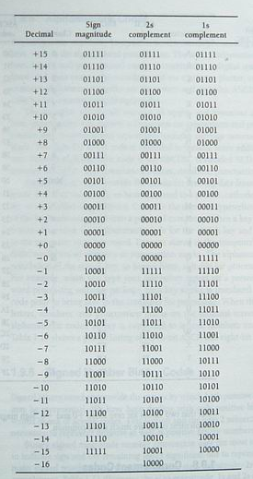

Slide 100
本章小结
数字概念
数制系统
数制系统的转换
二进制编码

Slide 101
作业
1. 将下列十进制数转换成二进制：
1) 12₁₀
2) 34.25₁₀
3) 1024.5₁₀
4) 255.75₁₀
2. 将下列十进制数转换成BCD码
1) 325.6₁₀
2) 1985.67₁₀
3) 2954.13₁₀
3. 写出下列十进制数的二进制的几种表示法：原码、反码以及补码
1) +12； 2) -12； 3) +9.5；
4) -22.5； 5) +19.75； 6) -17.25

